Slide 1
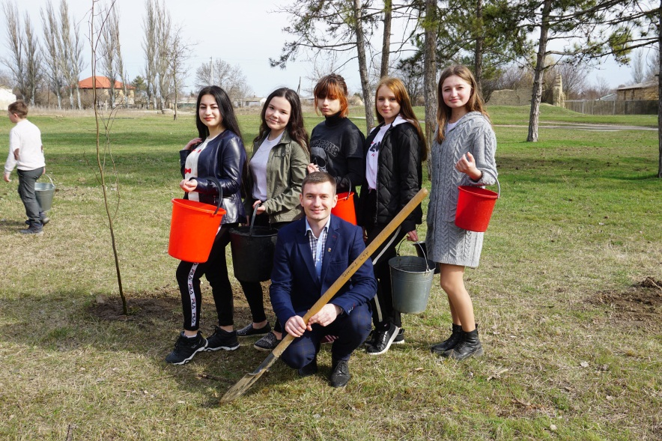
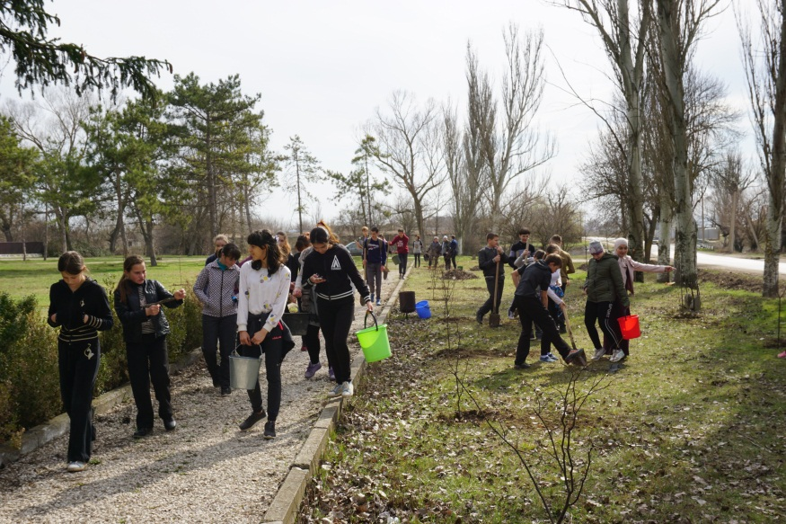
Министерство образования, науки и молодежи Республики Крым Муниципальное бюджетное общеобразовательное учреждение «Ивановская средняя общеобразовательная школа «Нижнегорского района Республики Крым
Проект
«Будущее за теми,
кто делает мир красивее»
Категория: Профессиональная среда.
Номинация: Лучший проект в области профориентации в аграрной среде.
Автор проекта: Смаилова Зира Абселямовна, учитель биологии
МБОУ «Ивановская СОШ»
с. Ивановка, 2024 г.

Slide 2
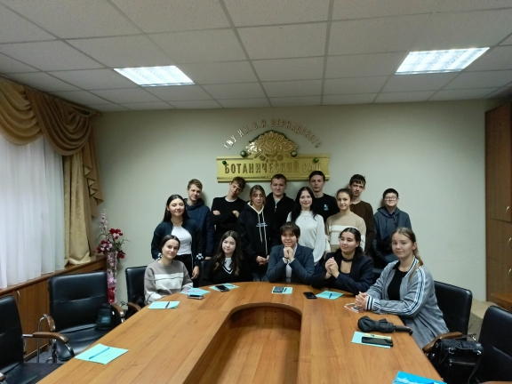
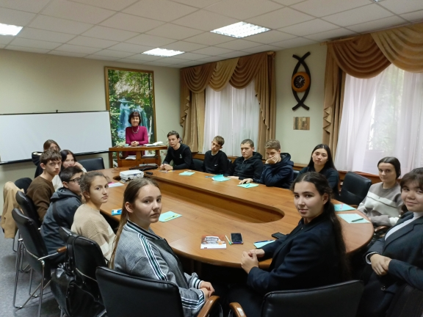
Цели программы: развитие исследовательских способностей и формирование умений и навыков обучающихся; формирование базовых навыков и компетенций в области цветоводства и дендрологии, аранжировки растений и истории садово-паркового искусства, а также в сфере ландшафтной архитектуры.
Задачи программы:
ознакомить обучающихся с основами цветоводства, дендрологии, аранжировки растений, истории садово-паркового искусства, с принципами подбора декоративных растений для экспозиции, особенностями агротехники выращивания и размножения растений, а также со стилями и принципами построения цветочной композиции, художественными приемами и принципами садово-паркового и ландшафтного искусства;
сформировать навыки и умения в аграрной сфере (ландшафтное проектирование, обустройство клумб, малых парков);
воспитание высокого эстетического вкуса, умение применять обретенные знания в практической деятельности.

Slide 3
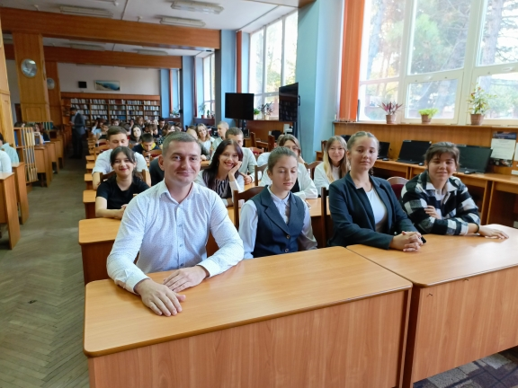
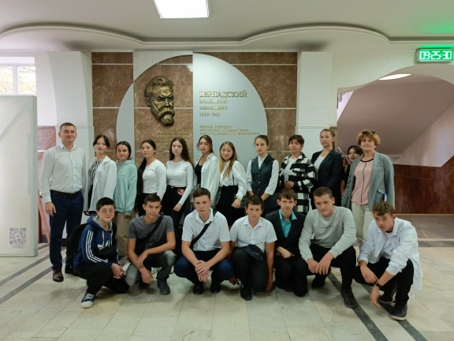
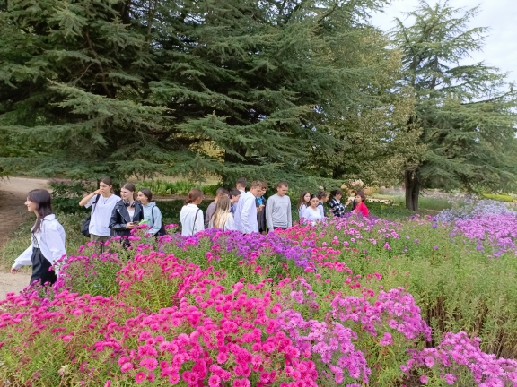
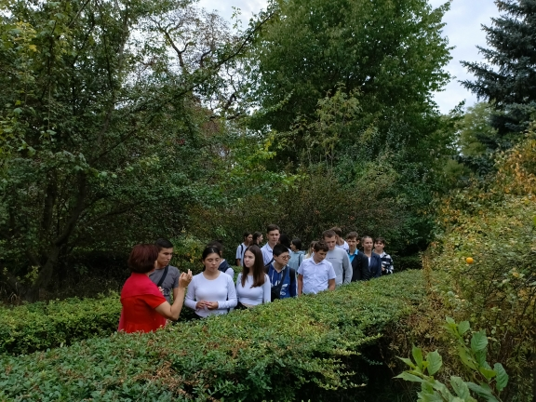
В первую учебную субботу состоялось знакомство с материально-технической базой Крымского Федерального университета им. В.И. Вернадского, а также экскурсия по прекрасному Ботаническому саду им. Н.В. Багрова, в ходе которой юные ландшафтники познакомились с многообразием растений этого удивительного сада.

Slide 4
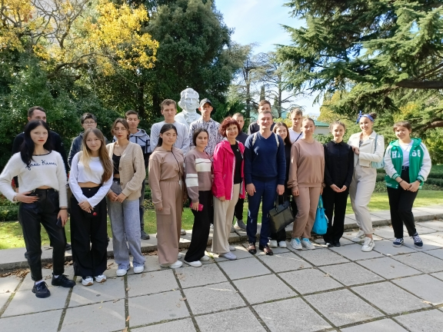
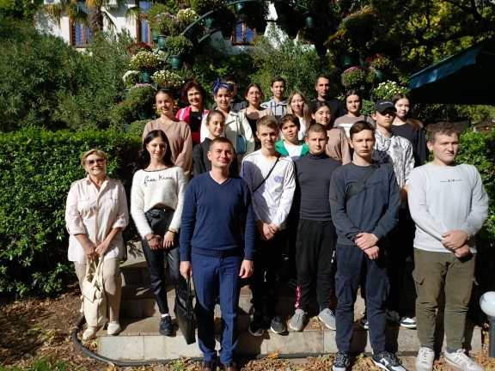
Постижение азов садово-паркового искусства невозможно без знакомства с лучшими образцами садов и парков. Нам невероятно повезло, ведь мы живем в живописном Крыму, где имеем уникальную возможность любоваться великолепными парковыми ансамблями. Ярким и всемирно известным местом в Крыму является Никитский ботанический сад – Национальный научный центр, экскурсию по которому для нас провела наш творческий и увлеченный своим делом преподаватель – Лариса Федоровна Решетникова.

Slide 5
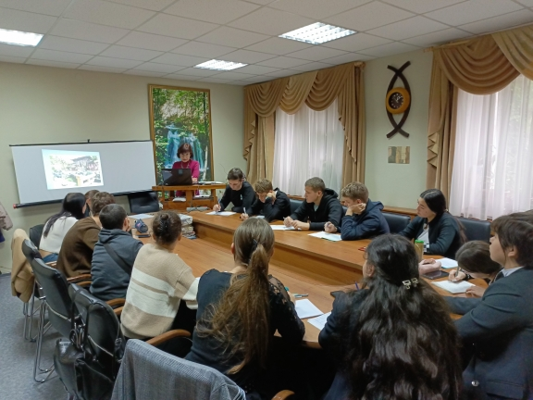
Занятия проходят один день в месяц, по субботам. Обучение ведется в творческой, комфортной атмосфере, в современной аудитории, пропитанной духом созидания прекрасного… Опытный преподаватель Л.Ф. Решетникова увлеченно делится своим богатым опытом и мастерством в сфере цветоводства и ландшафтного проектирования.

Slide 6
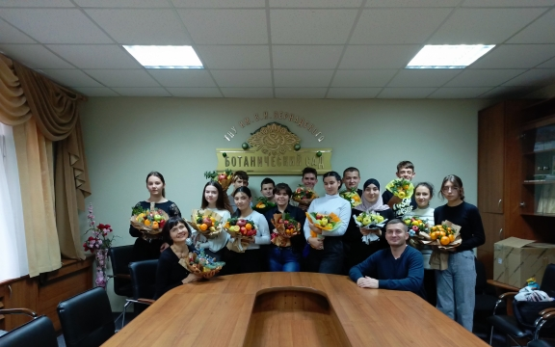
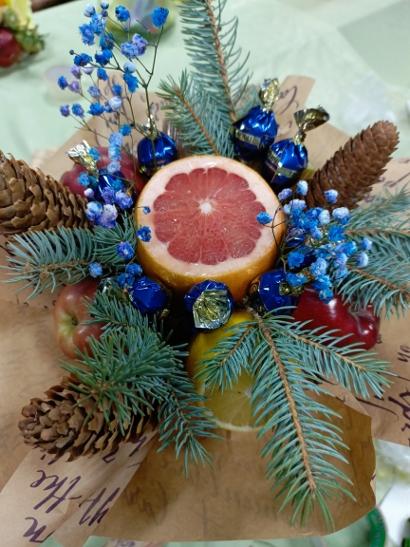
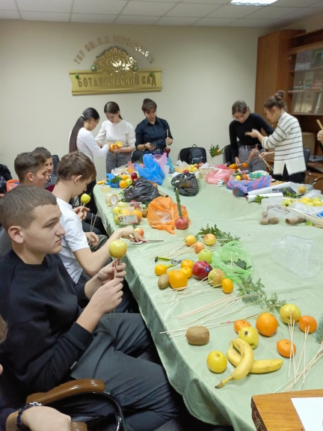
Значительное внимание уделено обучению практике создания букетов (цветочных и фруктовых). На практических занятиях обучающиеся освоили эти полезные и увлекательные техники. Теперь они могут сами создавать великолепные цветочные композиции, не прибегая к помощи флористов.

Slide 7
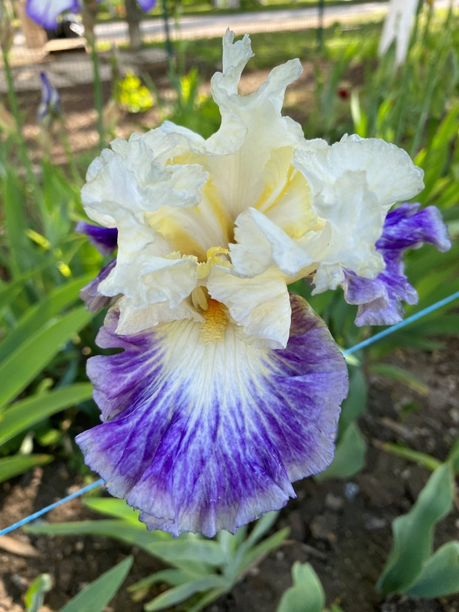
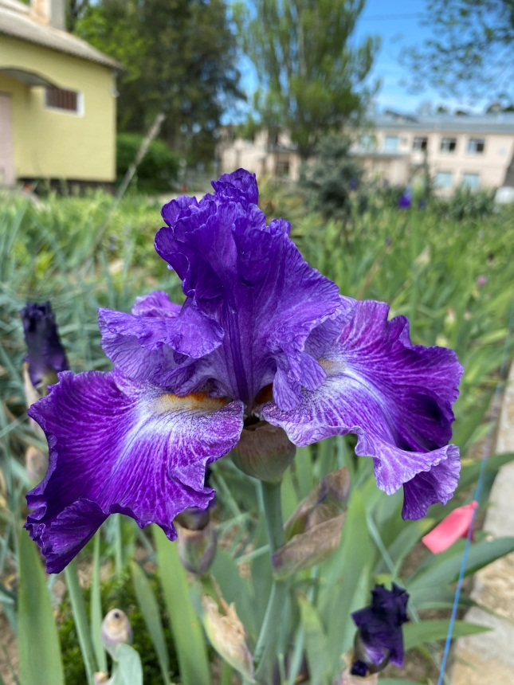
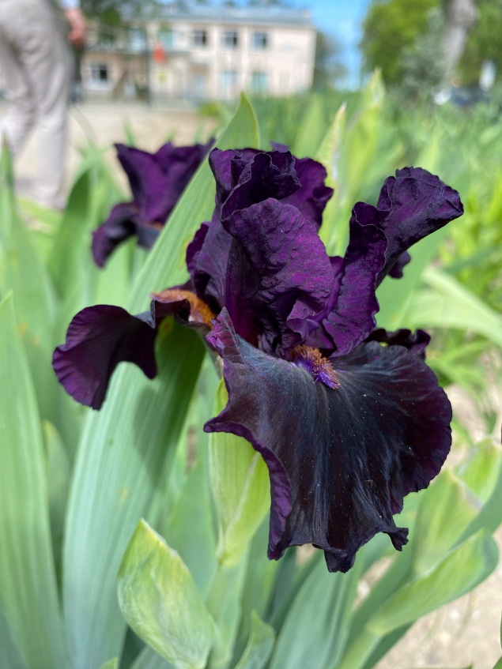
Приобретенные умения и навыки обучающиеся аграрного класса закрепляют на практике в Школьном ботаническом саду МБОУ «Ивановская СОШ». Здесь благодаря их трудам и усилиям выращиваются большие коллекции декоративно цветущих растений. Среди них особе место занимает коллекция ириса бородатого, насчитывающая свыше 500 сортов.

Slide 8
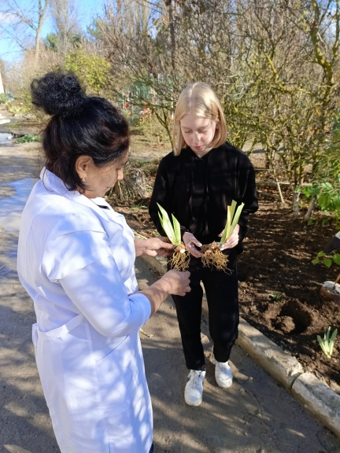
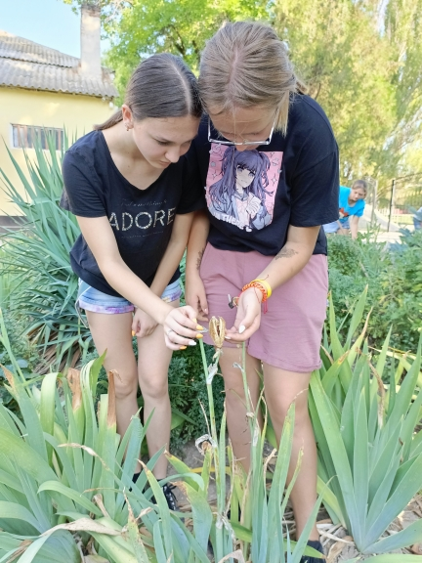
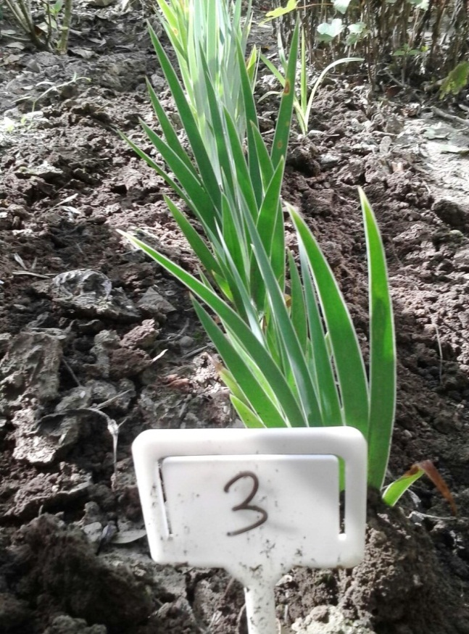
Одним из ведущих направлений деятельности школьного ботанического сада является селекция и интродукция декоративноцветущих растений. Начиная с 2021 года, обучающиеся аграрного класса ведут научно-исследовательскую работу в этом направлении. В 2023 году была подготовлена и успешно защищена работа «Гибридизация ириса бородатого в геоклиматических условиях школьного ботанического сада МБОУ «Ивановская СОШ». Данное исследование было выполнено в рамках осенней сессии Малой академии наук школьников Крыма «Искатель».

Slide 9
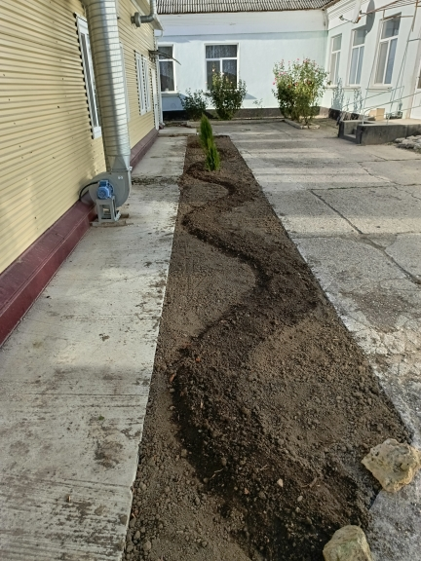
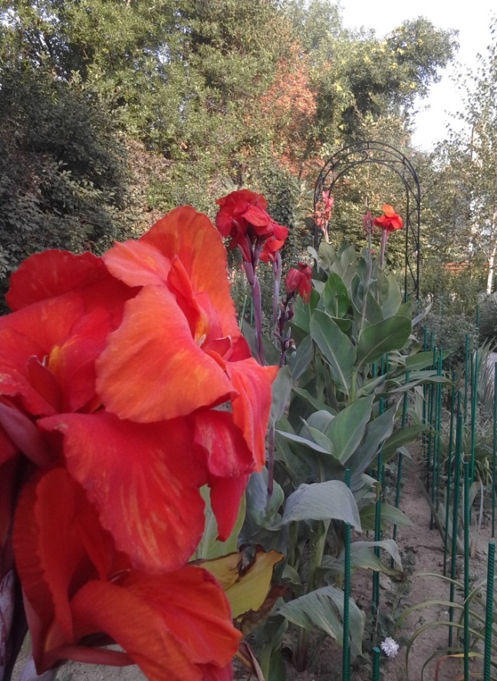
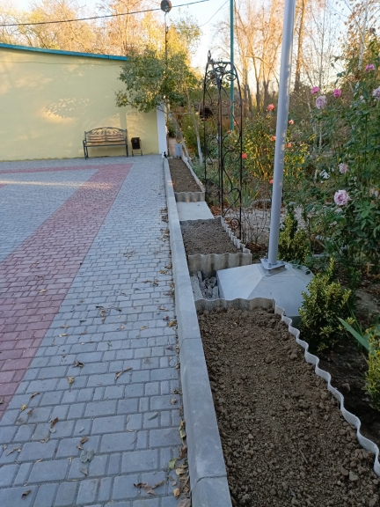
Юные ландшафтные архитекторы стремятся применить полученные знания на практике. Так, в течение нескольких лет на территории школьного ботанического сада ими создаются клумбы, рабатки, миксбордеры, на которых высаживаются различные цветочные культуры: канны, тюльпаны, пионы, нарциссы…

Slide 10
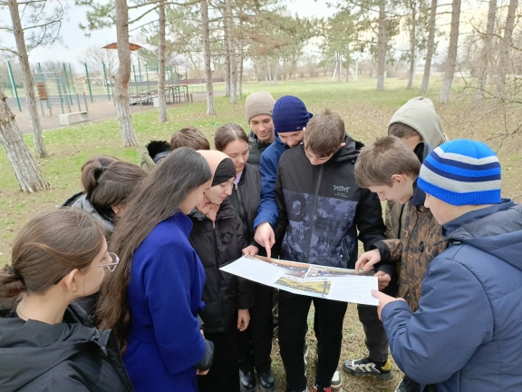
В настоящее время обучающиеся аграрного класса активно занимаются проектированием сельского парка, расположенного возле Ивановской школы. Ими разработан проект, предусматривающий укладку тротуара в стиле «Старый город», установку лавочек и фонарей. Данный проект сможет получить финансирование в рамках программы инициативного бюджетирования «Крым – как мы хотим!» в 2024 году. Вместе мы сделаем мир красивее! Вместе – к открытию новых горизонтов в профессии!
Будущее за теми, кто делает мир красивее!

